Slide 1

Protocolos de Comunicación Intercapa
Arquitectura de Computadores y Ensambladores 2
Escuela de Ingenieria de Ciencias Y Sistemas
Facultad de Ingenieria
Universidad de San Carlos de Guatemala

Slide 2



Agenda
Recursos
https://youtu.be/QeRvIgLgDI4
RECORDATORIOS
Protocolo HTTP en soluciones IoT
Link de Quizziz
Colocaras todos los recordatorios como lo sean, cortos, entregas, horarios de calificación. Colocaras, link de video y link o codigo de quizziz si lo amerita

Slide 3

COMPETENCIA(S) QUE DESARROLLAREMOS
configura un sistema IoT basado en Arduino y Raspberry Pi utilizando protocolos como MQTT y bibliotecas específicas para implementar comunicación segura entre dispositivos embebidos

Slide 4
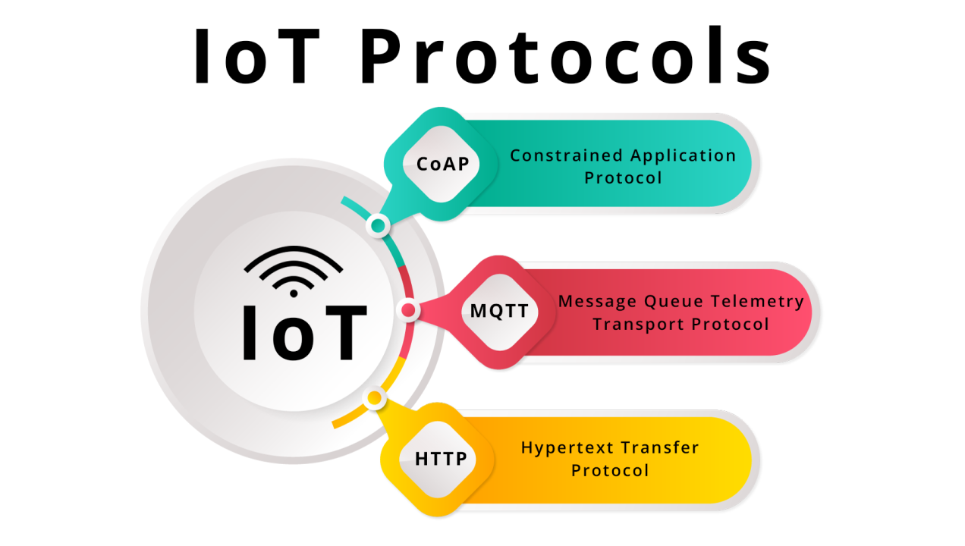
Protocolo HTTP en soluciones IoT
Concepto de protocolo
HTTP (HyperText Transfer Protocol) es un protocolo de aplicación utilizado para transferir datos en la web. En entornos IoT se usa principalmente en comunicaciones cliente-servidor donde se requiere interoperabilidad con servicios web.

Slide 5
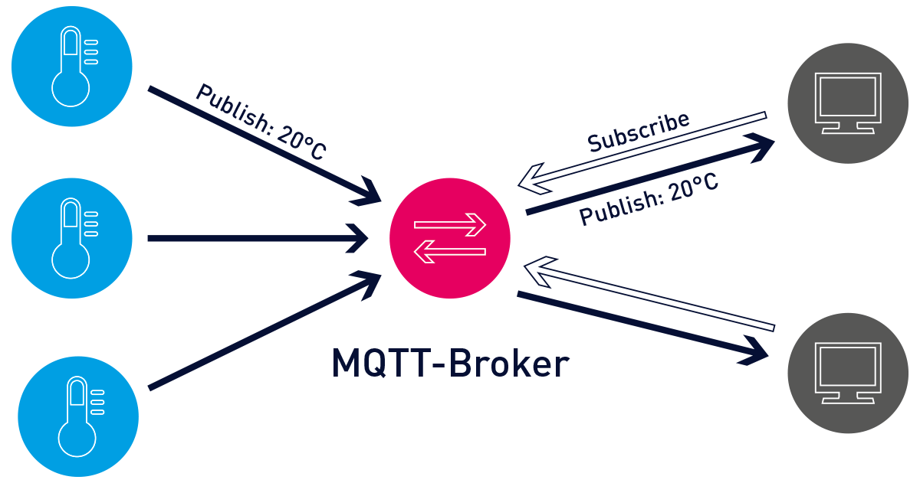
Arquitectura MQTT
MQTT (Message Queuing Telemetry Transport) es un protocolo ligero basado en el modelo publicador-suscriptor. Su arquitectura consta de clientes y un broker, permitiendo una comunicación eficiente en redes de bajo ancho de banda.

Slide 6
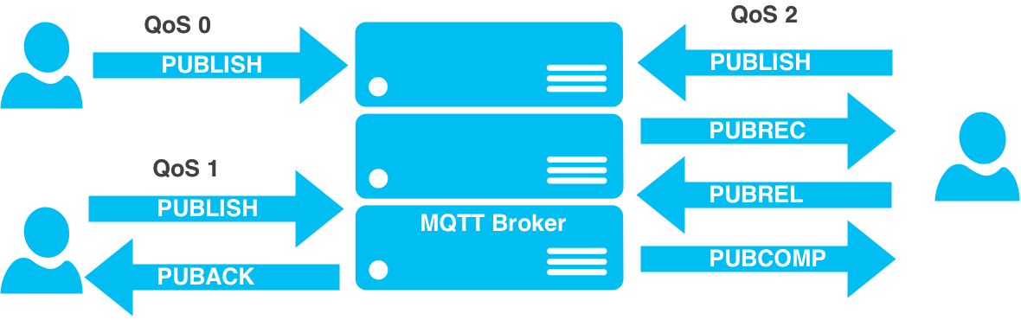
Niveles de calidad de servicio (QoS)
MQTT define tres niveles de QoS:-
  QoS 0: "At most once" – mensaje entregado una vez, sin confirmación.-
  QoS 1: "At least once" – mensaje confirmado por el receptor.-
  QoS 2: "Exactly once" – entrega garantizada y única.

Slide 7
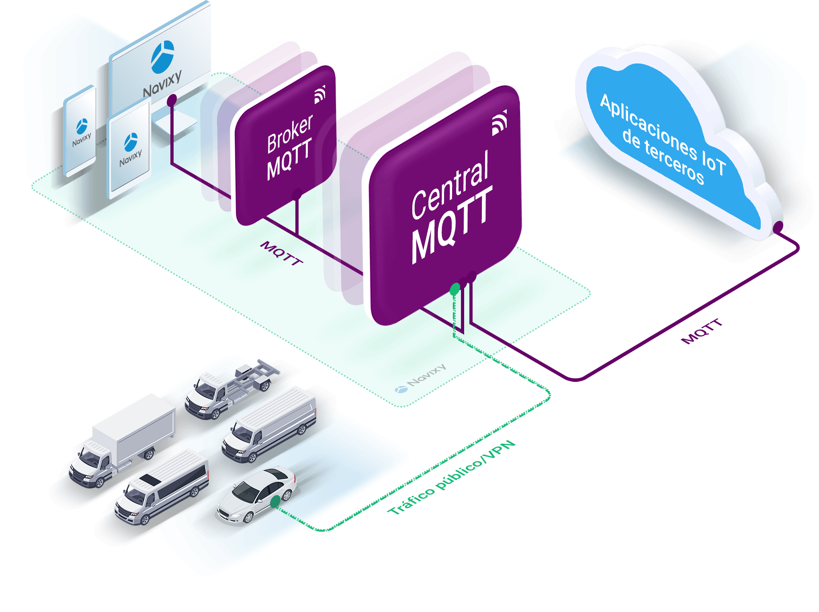
Implementación y plataformas en casos reales
MQTT se implementa en sistemas como domótica, telemetría industrial y sensores remotos. Plataformas como AWS IoT Core, Mosquitto, HiveMQ y Node-RED son usadas comúnmente.

Slide 8
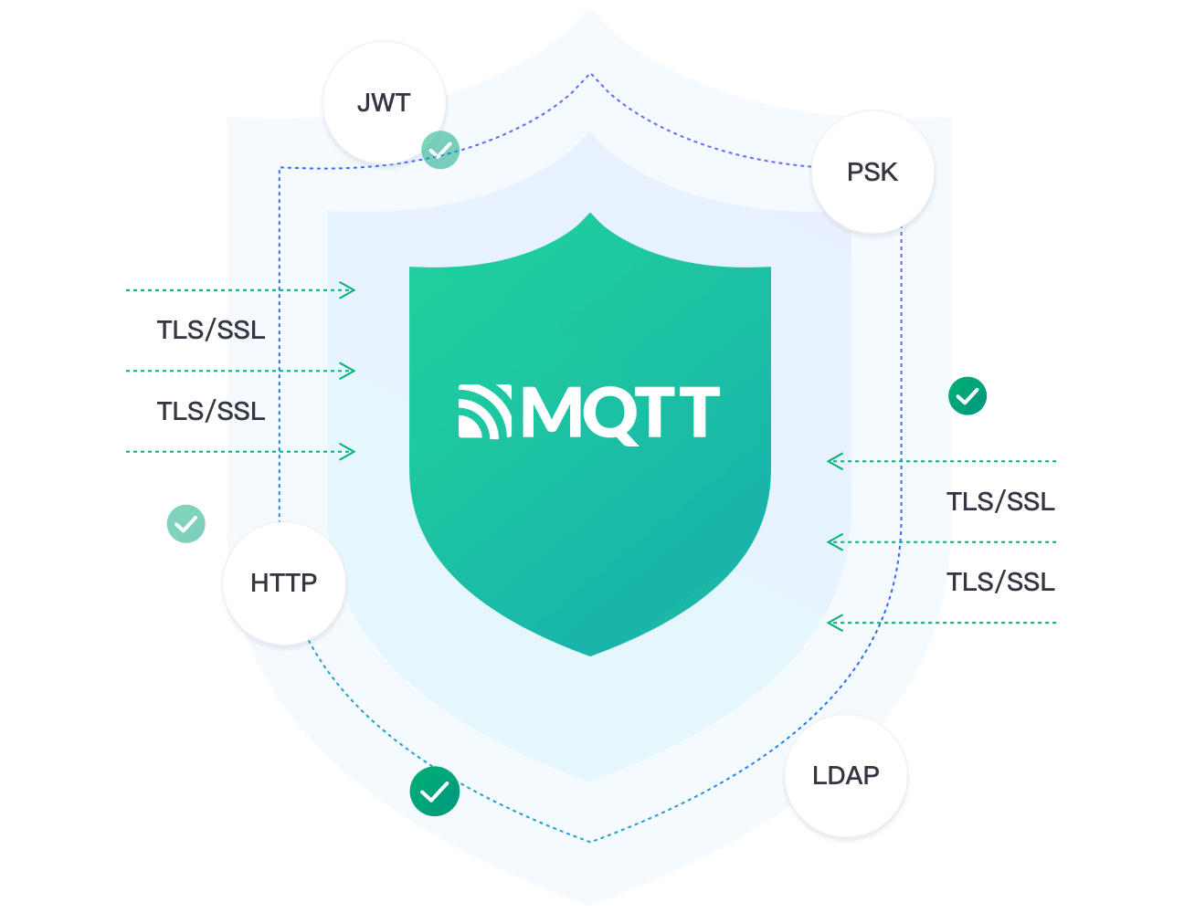
Seguridad del protocolo
MQTT puede usar TLS/SSL para cifrado de mensajes y autenticación mediante usuarios y contraseñas. También permite el uso de certificados X.509 para mayor seguridad en dispositivos IoT.

Slide 9
APLICACIONES POR MEDIO DE EJEMPLOS
Cuando se pueda dar ejemplos de aplicacion que vallan de acuerdo a los temas vistos (comprension y aplicacion)
Parte de la Taxonomía de Bloom nos habla de la parte de crear (llevar a la realidad la teoría aprendida) trata de dar ejemplos de este estilo, si aplican

Slide 10
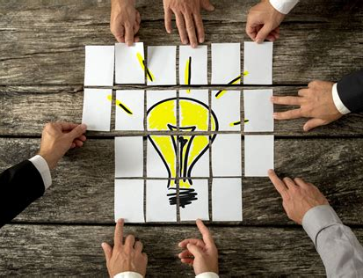
CONCEPTOS CLAVE APRENDIDOS
MQTT
BROKER MQTT
QOS
TOPIC

Slide 11

NOMBRE DEL VALOR Y/O ACTITUD
Disciplina: Garantiza orden, precisión y cumplimiento en la implementación de una arquitectura IoT confiable.

Slide 12
REFERENCIAS
https://developer.mozilla.org/es/docs/Web/HTTP
https://mqtt.org/documentation/
https://www.hivemq.com/mqtt-essentials/
https://aws.amazon.com/es/iot-core/
https://mosquitto.org/
https://nodered.org/

Slide 13

¡GRACIAS POR SU ATENCIÓN!
DUDAS
RECUERDA QUE TENEMOS NUESTRO FORO SEMANAL DONDE PUEDES CONSULTAR CUALQUIER DUDA QUE TE SURJA EN LA SEMANA

